Slide 1
독서 다이어리 스토리보드
문서 버전 | v.1.0
문서 구분 | STORY BOARD
훈련과정명 | 안드로이드 웹앱 콘텐츠 개발자 양성 | 작성자 | 오성경

Slide 2
독서 다이어리 서비스 구분
독서 다이어리
Android App
(Native App : client)
관리자 Page
(Web service)
로그인
로그인
1. 나의 페이지
-나의 리뷰 확인, 공유, 수정, 삭제
-나의 도서 리스트 확인
2. 책 검색
-도서명 검색
-리뷰 작성 및 나의 도서 리스트에 추가
3. 공유 리뷰
-공유된 리뷰 확인, 좋아요 설정, 코멘트 작성
4. 독서 일정 관리
-독서 목표 수립 및 달성 관리
5. 설정
-프로필 설정
-앱 별점 및 피드백
- 회원관리
- 콘텐츠 관리
- 답글 관리
- 데이터베이스

Slide 3
Client: Mobile App
화면 구조도
IntroActivity
MainActivity
MyPageFrag
SettingsFrag
LoginActivity
SearchBookFrag
SharedReviewFrag
BookCalanderFrag
MyReview
MyBookList
AddRevActivity
DetailRevActivity

Slide 5
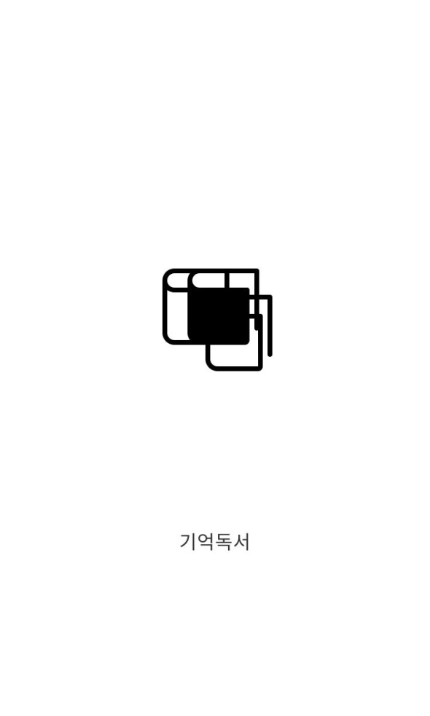
 | Project | 독서 다이어리 | 문서명 | 스토리보드 |  | 버전 | v1.0
 | 시스템명 | Android Mobile Phone & Tablet | 개발방법 | NativeApp |  | page | 1
 | 화면구분 | IntroActivity | 서비스구분 | 사용자(Client) |  | 작성자 | 오성경
 |  |  |  |  | 화면설계
 |  |  |  |  | 메인 로고 앱 이름
 |  |  |  |  | 상세설명
 |  |  |  |  | 화면, 페이지, 작성자, 프로젝트
1
2

Slide 6
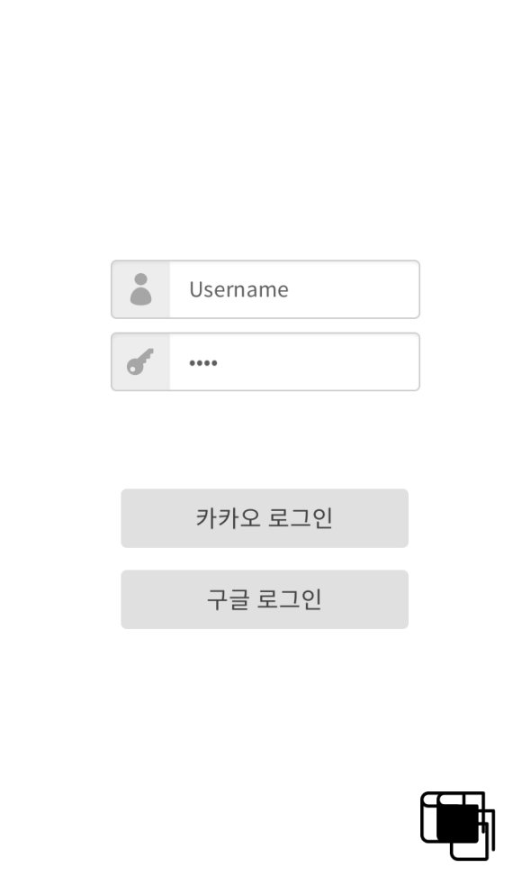
 | Project | 독서 다이어리 | 문서명 | 스토리보드 |  | 버전 | v1.0
 | 시스템명 | Android Mobile Phone & Tablet | 개발방법 | NativeApp |  | page | 1
 | 화면구분 | IntroActivity | 서비스구분 | 사용자(Client) |  | 작성자 | 오성경
 |  |  |  |  | 개요
 |  |  |  |  | LoginActivity - 로그인 화면 IntroActivity에서 자동으로 연결되는 화면
 |  |  |  |  | 상세설명
 |  |  |  |  | ID 입력 PW 입력 카카오 로그인 API 구글 로그인 API
1
2
3
4

Slide 7
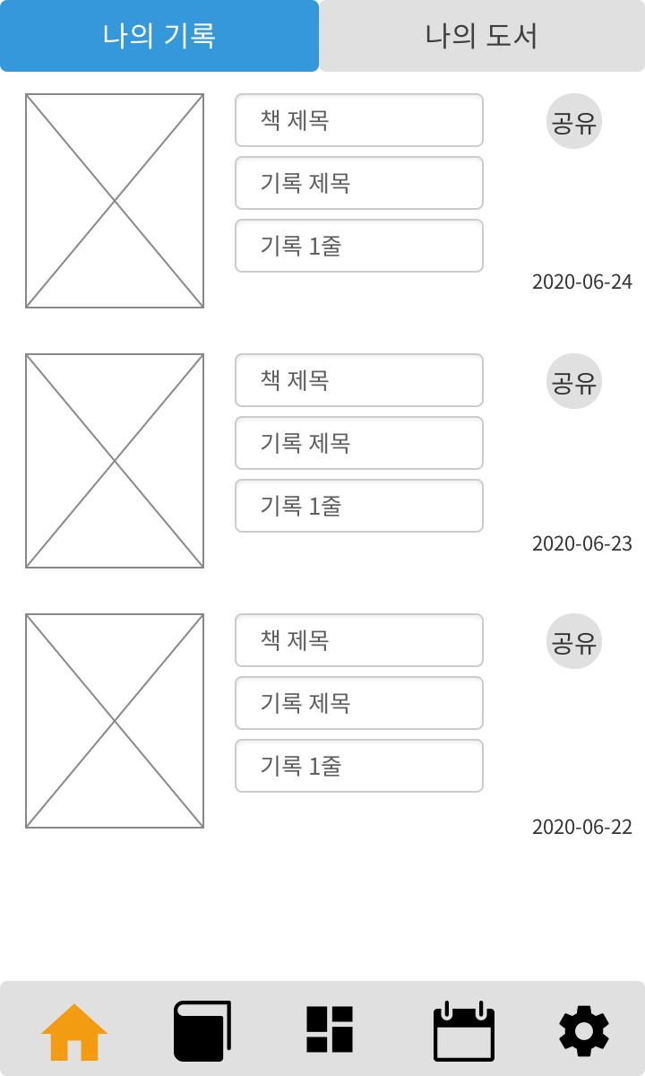
 | Project | 독서 다이어리 | 문서명 | 스토리보드 |  | 버전 | v1.0
 | 시스템명 | Android Mobile Phone & Tablet | 개발방법 | NativeApp |  | page | 1
 | 화면구분 | MainActivity-MyPageFragment-MyReviewFragment | 서비스구분 | 사용자(Client) |  | 작성자 | 오성경
 |  |  |  |  | 화면설계
 |  |  |  |  | MainActivity-MyPageFragment -MyReviewFragment 나의 도서 리뷰를 확인할 수 있는 화면
 |  |  |  |  | 상세설명
 |  |  |  |  | BottomNavigation – MyPage 탭 TabLayout – 나의 기록 탭 RecyclerView로 리뷰 리스트 생성 도서 표지 이미지 리뷰 정보 공유 버튼 리뷰 작성 날짜
2
3
5
6
4
7
1

Slide 8
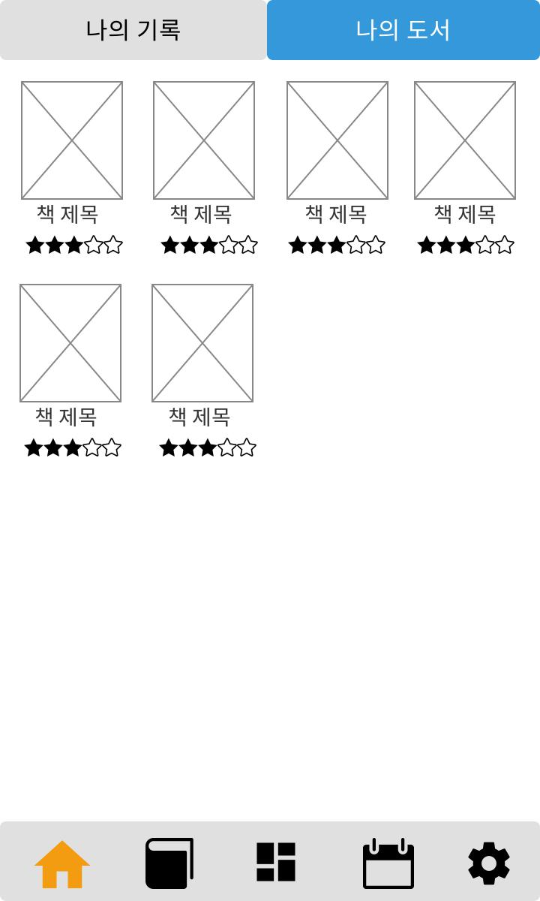
 | Project | 독서 다이어리 | 문서명 | 스토리보드 |  | 버전 | v1.0
 | 시스템명 | Android Mobile Phone & Tablet | 개발방법 | NativeApp |  | page | 1
 | 화면구분 | MainActivity-MyPageFragment-MyBookListFragment | 서비스구분 | 사용자(Client) |  | 작성자 | 오성경
 |  |  |  |  | 화면설계
 |  |  |  |  | MainActivity-MyPageFragment -MyReviewFragment 나의 도서 목록을 확인할 수 있는 화면
 |  |  |  |  | 상세설명
 |  |  |  |  | BottomNavigation – MyBook 탭 TabLayout – 나의 기록 탭 RecyclerView로 도서 리스트 생성 도서 정보(표지 이미지, 제목) RatingBar로 별점 설정
2
3
4
5
1

Slide 9
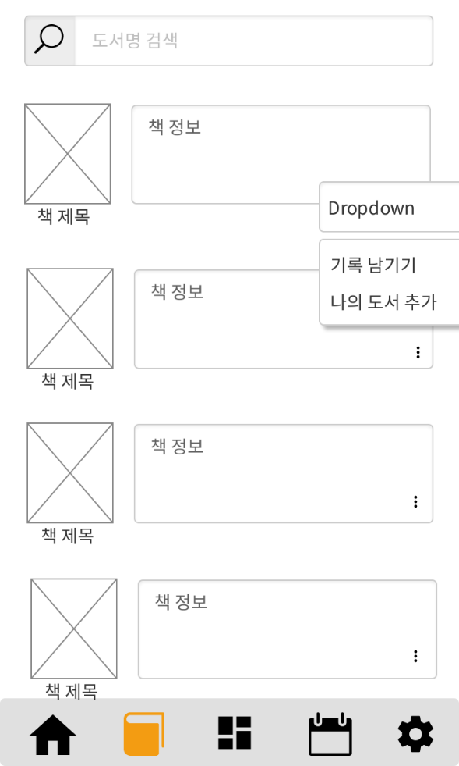
1
2
3
4

Slide 10
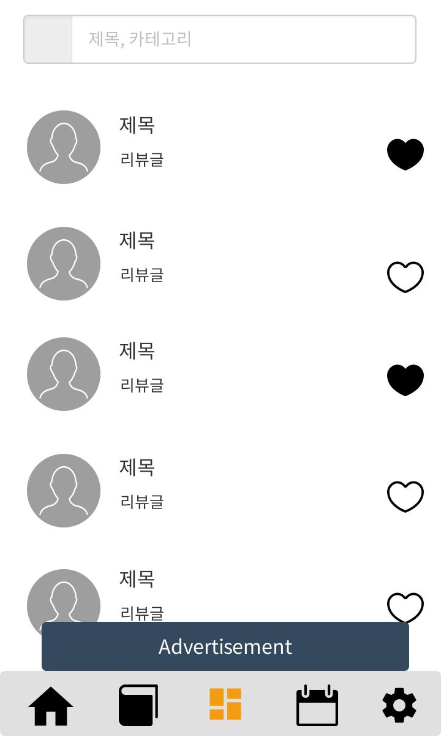
 | Project | 독서 다이어리 | 문서명 | 스토리보드 |  | 버전 | v1.0
 | 시스템명 | Android Mobile Phone & Tablet | 개발방법 | NativeApp |  | page | 1
 | 화면구분 | IntroActivity | 서비스구분 | 사용자(Client) |  | 작성자 | 오성경
 |  |  |  |  | 화면설계
 |  |  |  |  | 메인 로고 앱 이름
 |  |  |  |  | 상세설명
 |  |  |  |  | 1.

Slide 11
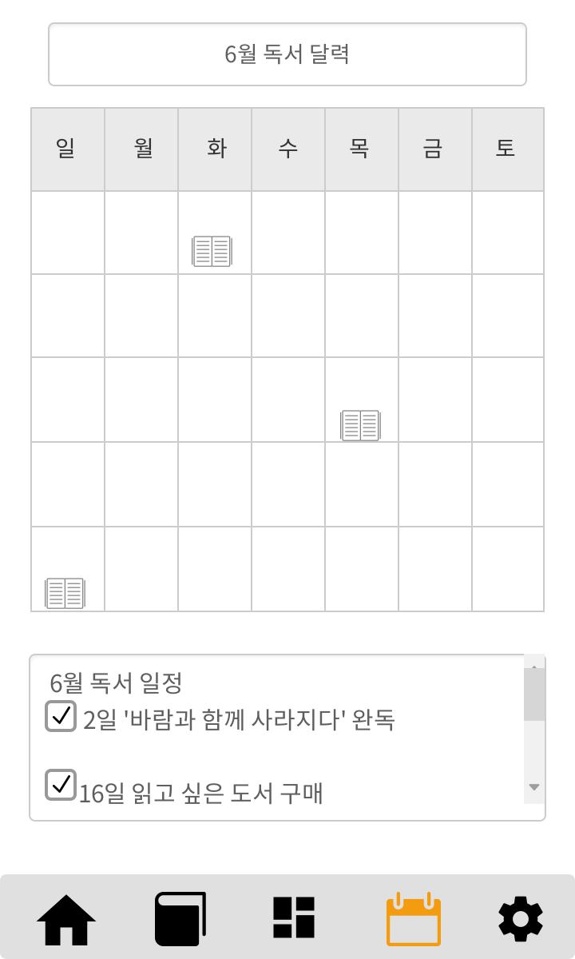
 | Project | 독서 다이어리 | 문서명 | 스토리보드 |  | 버전 | v1.0
 | 시스템명 | Android Mobile Phone & Tablet | 개발방법 | NativeApp |  | page | 1
 | 화면구분 | IntroActivity | 서비스구분 | 사용자(Client) |  | 작성자 | 오성경
 |  |  |  |  | 화면설계
 |  |  |  |  | 메인 로고 앱 이름
 |  |  |  |  | 상세설명
 |  |  |  |  | 1.

Slide 12
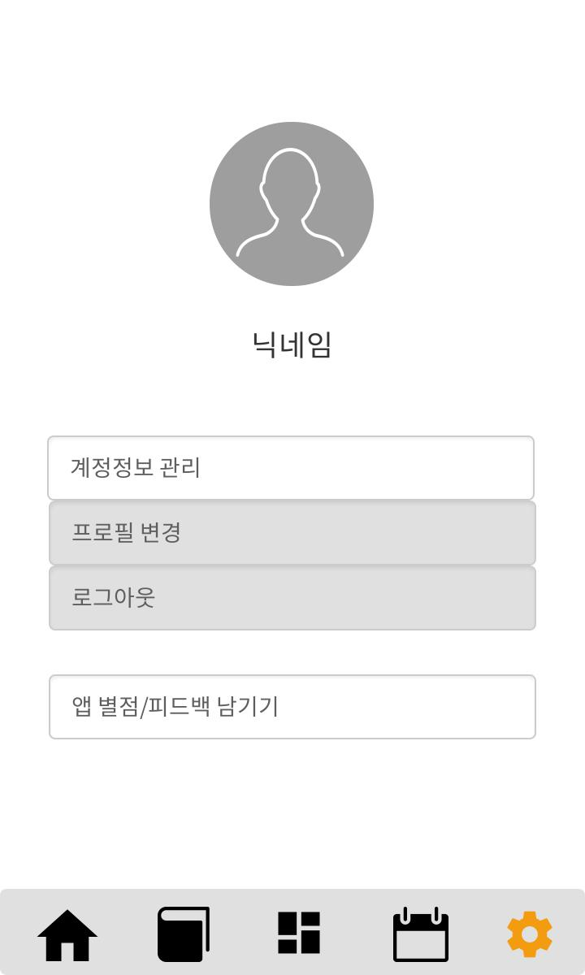
 | Project | 독서 다이어리 | 문서명 | 스토리보드 |  | 버전 | v1.0
 | 시스템명 | Android Mobile Phone & Tablet | 개발방법 | NativeApp |  | page | 1
 | 화면구분 | IntroActivity | 서비스구분 | 사용자(Client) |  | 작성자 | 오성경
 |  |  |  |  | 화면설계
 |  |  |  |  | 메인 로고 앱 이름
 |  |  |  |  | 상세설명
 |  |  |  |  | 1.

Slide 13
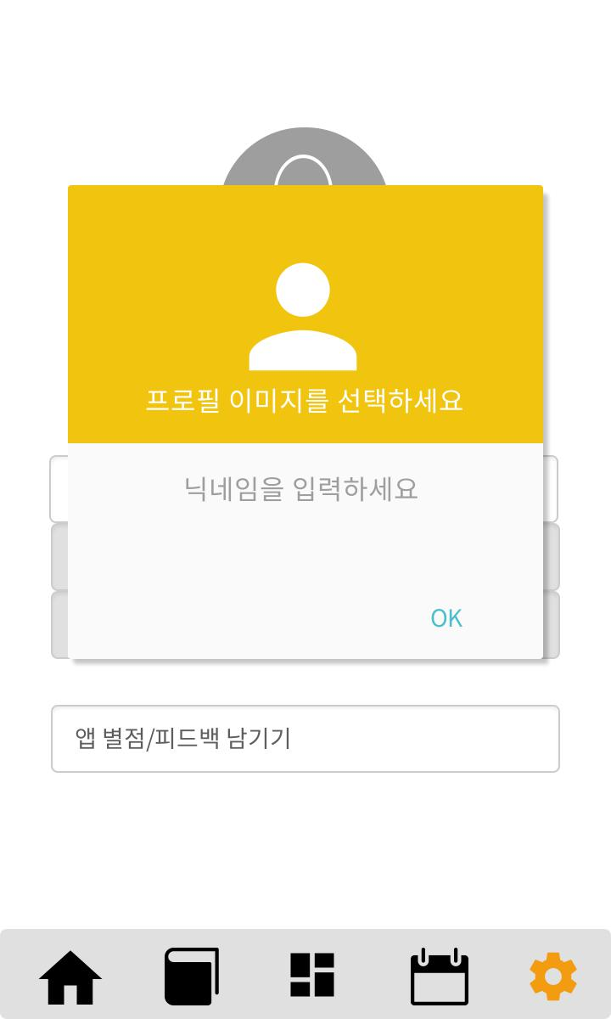
 | Project | 독서 다이어리 | 문서명 | 스토리보드 |  | 버전 | v1.0
 | 시스템명 | Android Mobile Phone & Tablet | 개발방법 | NativeApp |  | page | 1
 | 화면구분 | IntroActivity | 서비스구분 | 사용자(Client) |  | 작성자 | 오성경
 |  |  |  |  | 화면설계
 |  |  |  |  | 메인 로고 앱 이름
 |  |  |  |  | 상세설명
 |  |  |  |  | 1.

Slide 14
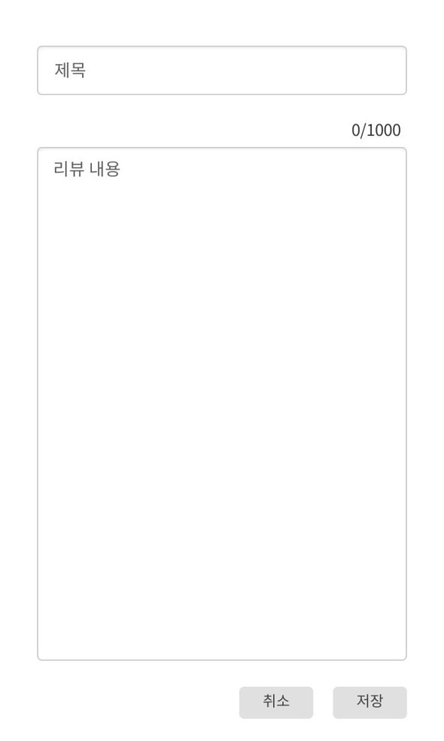
 | Project | 독서 다이어리 | 문서명 | 스토리보드 |  | 버전 | v1.0
 | 시스템명 | Android Mobile Phone & Tablet | 개발방법 | NativeApp |  | page | 1
 | 화면구분 | IntroActivity | 서비스구분 | 사용자(Client) |  | 작성자 | 오성경
 |  |  |  |  | 화면설계
 |  |  |  |  | 메인 로고 앱 이름
 |  |  |  |  | 상세설명
 |  |  |  |  | 1.

Slide 15
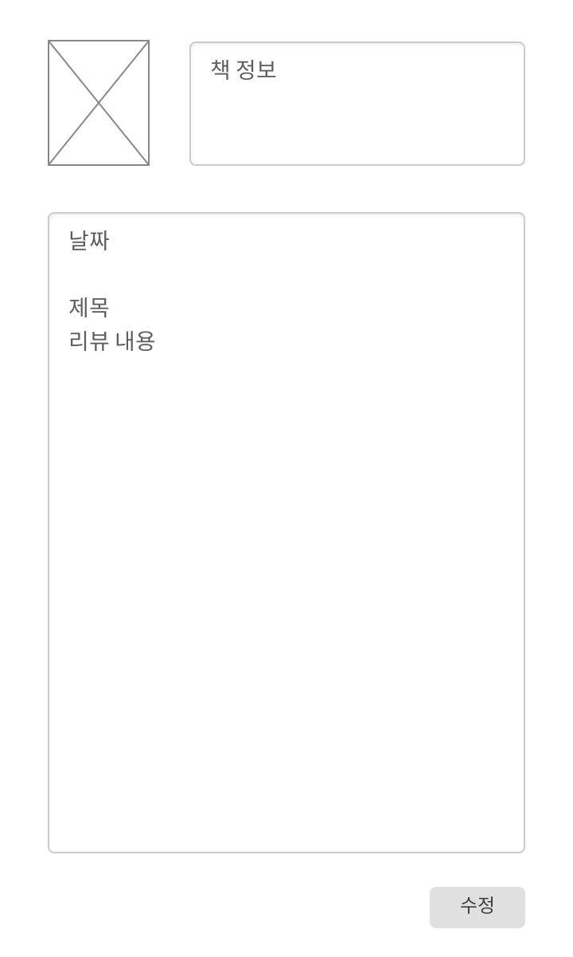
 | Project | 독서 다이어리 | 문서명 | 스토리보드 |  | 버전 | v1.0
 | 시스템명 | Android Mobile Phone & Tablet | 개발방법 | NativeApp |  | page | 1
 | 화면구분 | IntroActivity | 서비스구분 | 사용자(Client) |  | 작성자 | 오성경
 |  |  |  |  | 화면설계
 |  |  |  |  | 메인 로고 앱 이름
 |  |  |  |  | 상세설명
 |  |  |  |  | 1.

Slide 16
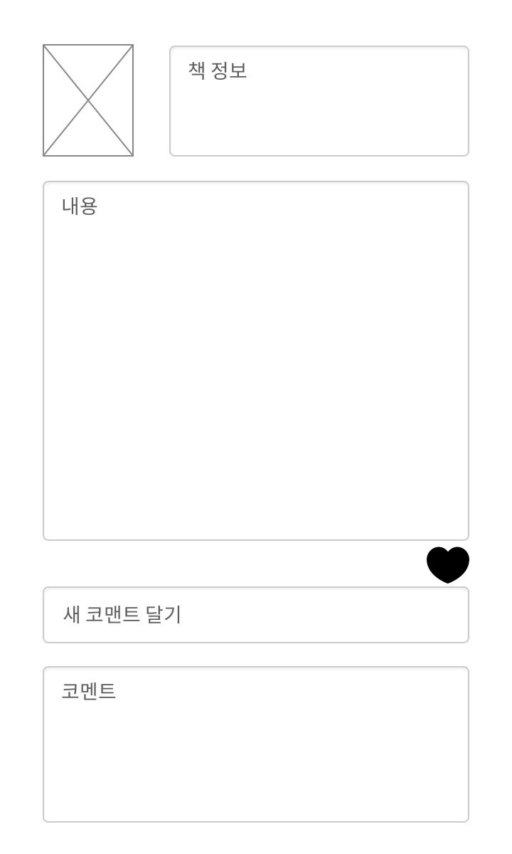
 | Project | 독서 다이어리 | 문서명 | 스토리보드 |  | 버전 | v1.0
 | 시스템명 | Android Mobile Phone & Tablet | 개발방법 | NativeApp |  | page | 1
 | 화면구분 | IntroActivity | 서비스구분 | 사용자(Client) |  | 작성자 | 오성경
 |  |  |  |  | 화면설계
 |  |  |  |  | 메인 로고 앱 이름
 |  |  |  |  | 상세설명
 |  |  |  |  | 1.

Slide 17
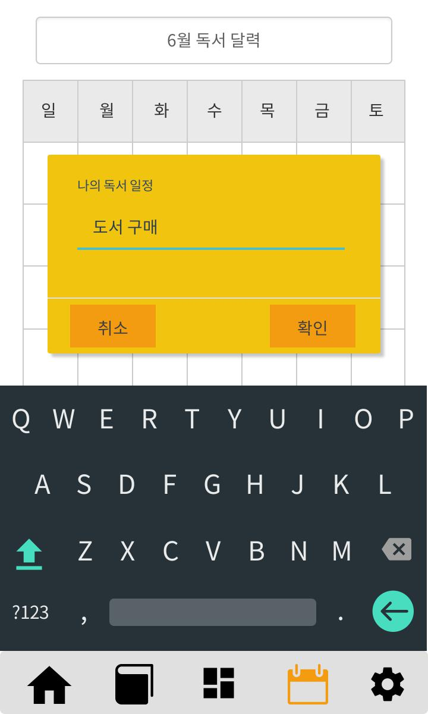
 | Project | 독서 다이어리 | 문서명 | 스토리보드 |  | 버전 | v1.0
 | 시스템명 | Android Mobile Phone & Tablet | 개발방법 | NativeApp |  | page | 1
 | 화면구분 | IntroActivity | 서비스구분 | 사용자(Client) |  | 작성자 | 오성경
 |  |  |  |  | 화면설계
 |  |  |  |  | 메인 로고 앱 이름
 |  |  |  |  | 상세설명
 |  |  |  |  | 1.

Slide 18
Sample 화면 구조도
관리자( Admin ) : Web page
 |  |  |  |  |  | 웹스토밍 홈페이지 (http://web-storming.co.kr)
회사소개 (About Us) |  |  | 홈페이지 (HomePage) |  |  | 쇼핑몰 (Shopping Mall) |  |  | 모바일 (Mobile) |  |  | 포트폴리오 (Portfolio) |  |  | 고객센터 (Price)
웹스토밍 소개 (About WebStorming) |  |  | 홈페이지 (HomePage) |  |  | 쇼핑몰 (Shopping Mall) |  |  | 모바일 (Mobile) |  |  | 홈페이지 (HomePage) |  |  | 묻고 답하기 (Q&A)
조직도 (Organization) |  |  | 진행절차 (Process) |  |  | 진행절차 (Process) |  |  | 진행절차 (Process) |  |  | 쇼핑몰 (Shopping Mall) |  |  | 자주묻는 질문 (FAQ)
오시는 길 (Contact Us) |  |  | 제작비용 (Price) |  |  | 제작비용 (Price) |  |  | 제작비용 (Price) |  |  | 모바일 (Mobile) |  |  | 견적문의현황 (On Going)

Slide 19
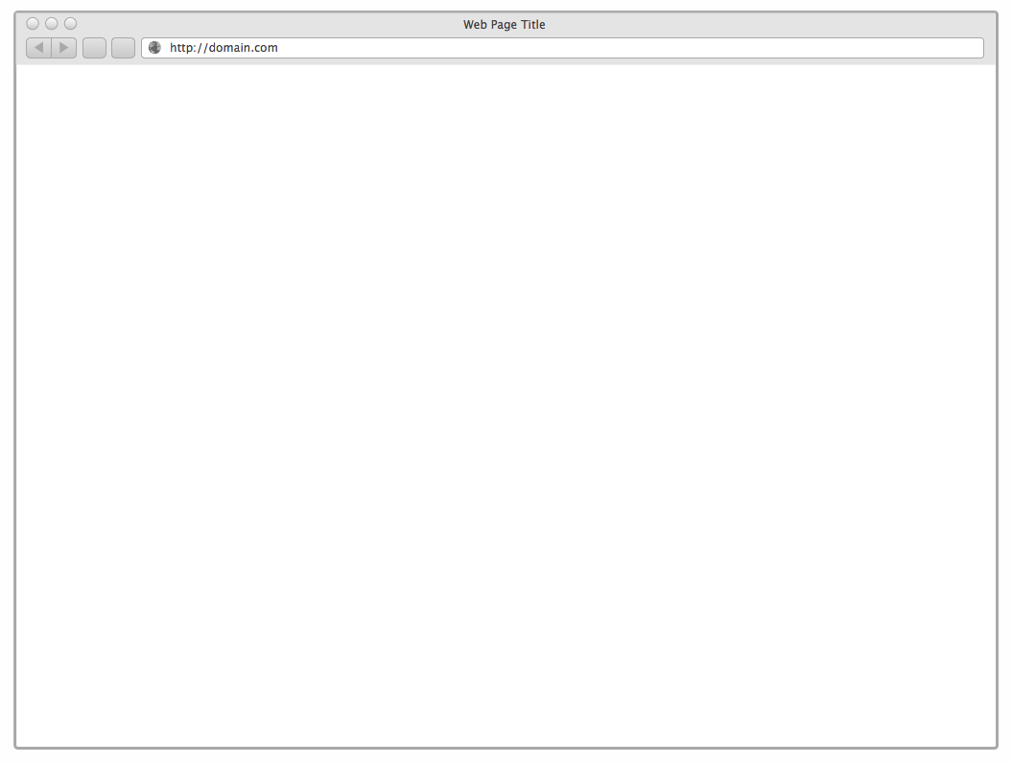
 | Project | Sample App | 문서명 | 스토리보드 |  | 버전 | v1.0
 | 시스템명 | Desktop Web Browser & Mobile Web Browser | 개발방법 | 반응형 웹사이트 |  | page | 6
 | 화면구분 | Admin.html> 게시글 관리 | 서비스구분 | 관리자(Admin) |  | 작성자 | 홍길동
 |  |  |  |  | 화면설계
 |  |  |  |  | 1.
 |  |  |  |  | 상세설명
 |  |  |  |  | 1.

Slide 20
 | Project | Sample App | 문서명 | 스토리보드 |  | 버전 | v1.0
 | 시스템명 | Desktop Web Browser & Mobile Web Browser | 개발방법 | 반응형 웹사이트 |  | page | 7
 | 화면구분 | Admin.html> 게시글 관리 | 서비스구분 | 관리자(Admin) |  | 작성자 | 홍길동
 |  |  |  |  | 화면설계
 |  |  |  |  | 1.
 |  |  |  |  | 상세설명
 |  |  |  |  | 1.

